Slide 1
Μυκήνες
Πισλή Ηλέκτρα
Μάθημα: Νεοελληνική Γλώσσα
Τάξη: Γ₂ Γυμνασίου Μώλου
Καθηγητής: κ. Μιχαλόπουλος Οδυσσέας

Slide 2
Ο αρχαιολογικός χώρος των Μυκηνών
Ο αρχαιολογικός χώρος των Μυκηνών μπορεί να χαρακτηρισθεί ένα από τα πλέον σημαντικά ιστορικά μνημεία του ελληνικού πολιτισμού, συγκεντρώνοντας πλήθος τουριστών από κάθε γωνιά της γης. Οι Μυκήνες είναι αρχαία πόλη του νομού Αργολίδας και βασίλειο του μυθικού Αγαμέμνονα, το οποίο υπήρξε το σημαντικότερο και πλουσιότερο ανακτορικό κέντρο της Ύστερης Εποχής του Χαλκού (1350 π.Χ. -1200 π.Χ.) στην Ελλάδα.
Το όνομά τους έχει δοθεί σε έναν από τους λαμπρότερους πολιτισμούς της ελληνικής προϊστορίας, το μυκηναϊκό, και οι μύθοι που συνδέονται με την ιστορία τους διαπέρασαν τους αιώνες με τα ομηρικά έπη και τις μεγάλες τραγωδίες της κλασικής εποχής, ενώ ενέπνευσαν και συνεχίζουν να εμπνέουν παγκοσμίως την πνευματική δημιουργία και την τέχνη. Η μυθική παράδοση φέρει ως ιδρυτή των Μυκηνών τον Περσέα, γιο του Δία και της Δανάης, της κόρης του Ακρισίου, του βασιλιά του Άργους, απόγονου του Δαναού. Ο Παυσανίας (2.16.3) αναφέρει ότι ο Περσέας ονόμασε τη νέα πόλη Μυκήνες είτε επειδή εκεί έπεσε ο μύκης του ξίφους του είτε επειδή εκεί αποκαλύφθηκε μία πηγή με άφθονο νερό, η Περσεία πηγή, κάτω από τη ρίζα ενός «μύκητος», δηλαδή ενός μανιταριού. Σύμφωνα με το μύθο, οι απόγονοι του Περσέα βασίλεψαν στις Μυκήνες για τρεις γενιές, με τελευταίο τον Ευρυσθέα, που σκοτώθηκε χωρίς να αφήσει απογόνους, και έτσι οι κάτοικοι των Μυκηνών επέλεξαν ως βασιλιά τους τον Ατρέα, γιο του Πέλοπα και πατέρα του Αγαμέμνονα και του Μενέλαου.

Slide 3
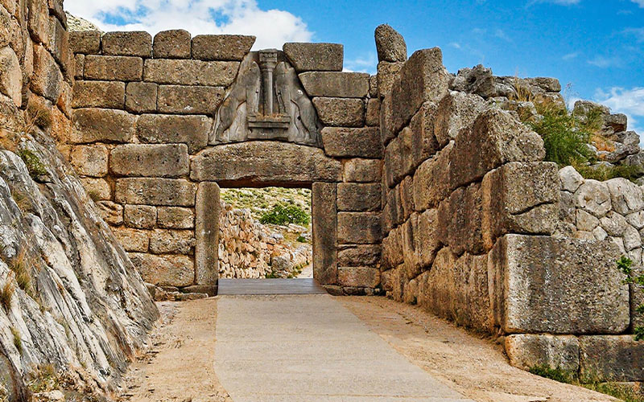
Ο αρχαιολογικός χώρος των Μυκηνών
Οι Μυκήνες ιδρύθηκαν ανάμεσα σε δύο ψηλούς κωνικούς λόφους, τον Προφήτη Ηλία (805 μ.) και τη Σάρα (660 μ.), πάνω σε χαμηλό ύψωμα που δέσποζε στην αργολική πεδιάδα και είχε τον έλεγχο των οδικών και θαλάσσιων επικοινωνιών. Η παλαιότερη ανθρώπινη δραστηριότητα στο χώρο τεκμηριώνεται από ελάχιστα κατάλοιπα λόγω των μεταγενέστερων οικοδομικών φάσεων και χρονολογείται στην 7η χιλιετία π.Χ., κατά τη νεολιθική εποχή. Η κατοίκηση ήταν συνεχής έως και τους ιστορικούς χρόνους, τα περισσότερα όμως μνημεία, που είναι ορατά σήμερα, ανήκουν στην εποχή ακμής του χώρου, την Ύστερη Εποχή του Χαλκού, μεταξύ του 1350 και του 1200 π.Χ. Στις αρχές της 2ης χιλιετίας υπήρχε ένας μικρός οικισμός πάνω στο λόφο καθώς και ένα νεκροταφείο στη νοτιοδυτική του πλευρά, με απλές ταφές σε λάκκους. Γύρω στο 1700 π.Χ. εμφανίσθηκαν ηγεμονικές και αριστοκρατικές οικογένειες, όπως διαπιστώνεται από τη χρήση μνημειωδών τάφων, πλούσια κτερισμένων και περικλεισμένων σε λίθινο περίβολο, που ονομάσθηκε Ταφικός Κύκλος Β. Η εξέλιξη αυτή συνεχίσθηκε στην αρχή της μυκηναϊκής περιόδου, γύρω στο 1600 π.Χ., οπότε οικοδομήθηκε ένα μεγάλο κεντρικό κτήριο στην κορυφή του λόφου, ένας δεύτερος λίθινος περίβολος, ο Ταφικός Κύκλος Α, καθώς και οι πρώτοι θολωτοί τάφοι. Όπως αποδεικνύουν τα ευρήματα, οι ηγεμόνες των Μυκηνών ήταν ισχυροί και συμμετείχαν σε ένα πολύπλοκο δίκτυο εμπορικών συναλλαγών με τις χώρες της Μεσογείου.

Slide 4
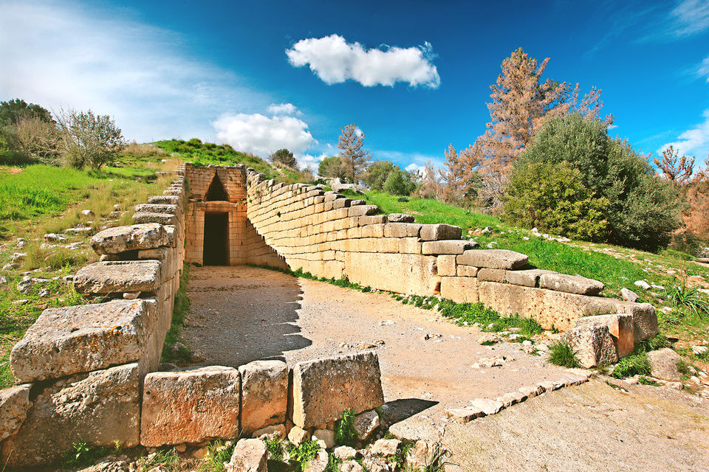
Ο αρχαιολογικός χώρος των Μυκηνών
Η ανοικοδόμηση των ανακτόρων, που είναι ορατά σήμερα, άρχισε γύρω στο 1350 π.Χ. Τότε ξεκίνησε και η οχύρωση της ακρόπολης, στην οποία διακρίνονται τρεις φάσεις. Ο πρώτος περίβολος κτίσθηκε με το κυκλώπειο σύστημα επάνω στο βράχο. Εκατό χρόνια αργότερα η οχύρωση μετακινήθηκε προς τα δυτικά και νότια και κτίσθηκε η Πύλη των Λεόντων, η μνημειακή είσοδος με τον προμαχώνα της. Στον τειχισμένο χώρο εντάχθηκαν το θρησκευτικό κέντρο και ο Ταφικός Κύκλος Α, που διαμορφώθηκε σε χώρο προγονολατρείας, με την ανύψωση του αρχικού επιπέδου του. Τότε είναι πιθανό ότι οικοδομήθηκε και ο θολωτός τάφος γνωστός ως «θησαυρός του Ατρέα», με τα τεράστια υπέρθυρα και την ψηλή κυψελοειδή θόλο. Γύρω στο 1200 π.Χ., μετά από εκτεταμένη καταστροφή, πιθανόν από σεισμό, κατασκευάσθηκε η επέκταση των τειχών προς τα βορειοανατολικά του λόφου ώστε να ενταχθεί στον τειχισμένο χώρο η υπόγεια κρήνη. Αλλεπάλληλες καταστροφές συνοδευόμενες από πυρκαγιές οδήγησαν στην οριστική εγκατάλειψη του χώρου γύρω στο 1100 π.Χ.

Slide 5
Ο αρχαιολογικός χώρος των Μυκηνών
Τα κυκλώπεια τείχη της μυκηναϊκής ακρόπολης, όμως, παρέμεναν ορατά στο πέρασμα των αιώνων και αποτέλεσαν πόλο έλξης πολλών περιηγητών και αρχαιοφίλων, που δεν δίστασαν να λεηλατήσουν το χώρο κατά τον 18ο και 19ο αιώνα, επωφλούμενοι από την αδιαφορία και τη φιλαργυρία των Τούρκων. Το 1837, μετά την απελευθέρωση της Ελλάδας, οι Μυκήνες τέθηκαν υπό την αιγίδα της εν Αθήναις Αρχαιολογικής Εταιρείας, η οποία μέχρι σήμερα πραγματοποιεί έρευνες στο χώρο. Το 1941 ο αντιπρόσωπός της, Κ. Πιττάκης, καθάρισε την Πύλη των Λεόντων και το 1876 ο Ερρίκος Σλήμαν, ύστερα από μικρές δοκιμαστικές τομές το 1874, ξεκίνησε τη μεγάλη του ανασκαφή, που αποκάλυψε τους πέντε τάφους του Ταφικού Κύκλου Α, υπό την επίβλεψη του Π. Σταματάκη, ο οποίος συνέχισε τις εργασίες το διάστημα 1876-1877, αποκαλύπτοντας και τον έκτο τάφο. Στη συνέχεια, ανασκαφές στα ανάκτορα και στα νεκροταφεία πραγματοποίησαν οι Χ. Τσούντας (1884-1902), Δ. Ευαγγελίδης (1909), G. Rosenwaldt (1911), Α. Κεραμόπουλος (1917), και A.J.B. Wace (1920-1923, 1939, 1950-1957). Παράλληλα, οι Ι. Παπαδημητρίου και Γ. Μυλωνάς της Αρχαιολογικής Εταιρείας ανέσκαψαν τον Ταφικό Κύκλο Β και οικίες, κατά τα έτη 1952-1955, ενώ ο Γ. Μυλωνάς μαζί με το Ν. Βερδελή της Αρχαιολογικής Υπηρεσίας, ανέσκαψαν τμήματα του οικισμού. Οι ανασκαφές της Βρετανικής Αρχαιολογικής Σχολής, υπό την επίβλεψη του λόρδου W. Taylour αποκάλυψαν το θρησκευτικό κέντρο, ενώ έρευνες συνεχίσθηκαν και από την Αρχαιολογική Εταιρεία με το Γ. Μυλωνά και το Σπ. Ιακωβίδη το 1959 και 1969-1974. Αναστηλωτικές εργασίες πραγματοποιήθηκαν το 1950-1955 από τον Α. Ορλάνδο και τον Ε. Στίκα στο θολωτό τάφο της Κλυταιμνήστρας, στο ανάκτορο, στο χώρο γύρω από την Πύλη των Λεόντων και στον Ταφικό Κύκλο Β. Από το 1998 βρίσκεται σε εξέλιξη το έργο «Συντήρηση-Στερέωση-Ανάδειξη των Μνημείων της Ακροπόλεως Μυκηνών και του Ευρύτερου Περιβάλλοντος Χώρου», το οποίο ανέλαβε αρχικά η Ομάδα Εργασίας Συντήρησης Μνημείων Επιδαύρου και στη συνέχεια η Επιτροπή Μυκηνών, που δημιουργήθηκε το 1999 από το Υπουργείο Πολιτισμού.

Slide 6
Σας ευχαριστώ!!!

